Slide 1
Сучасна освіта Нові контексти Нові рішення

Slide 2
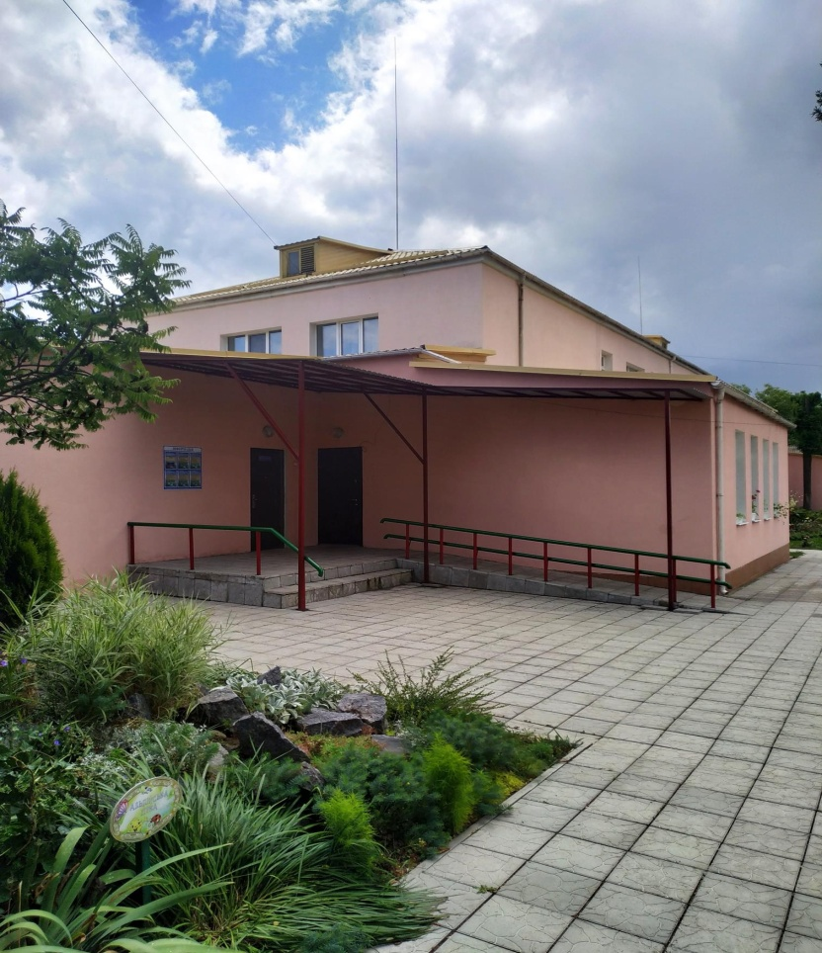
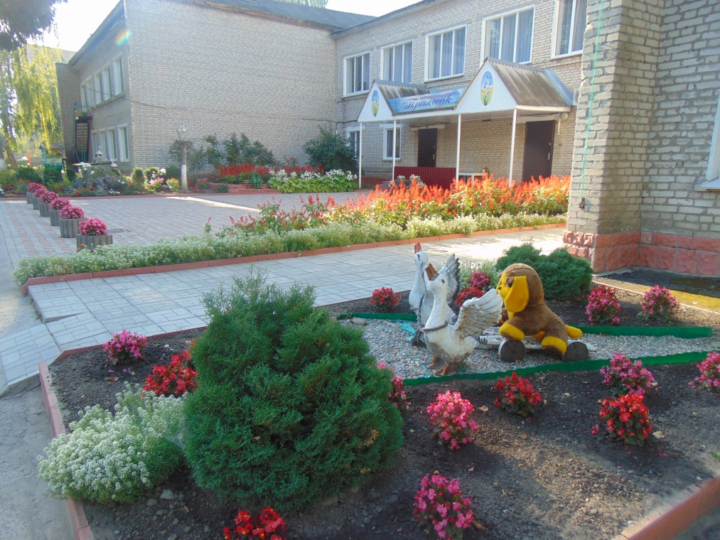
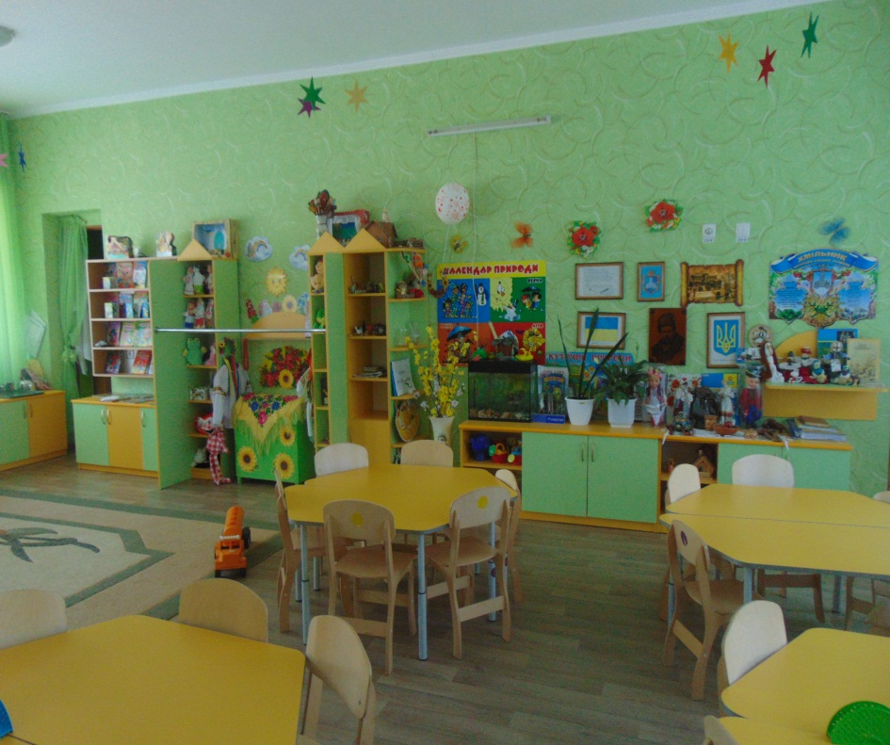
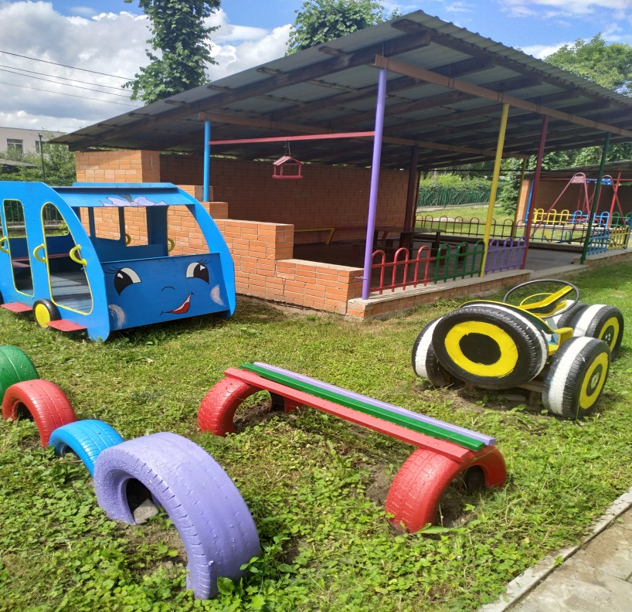

Slide 3
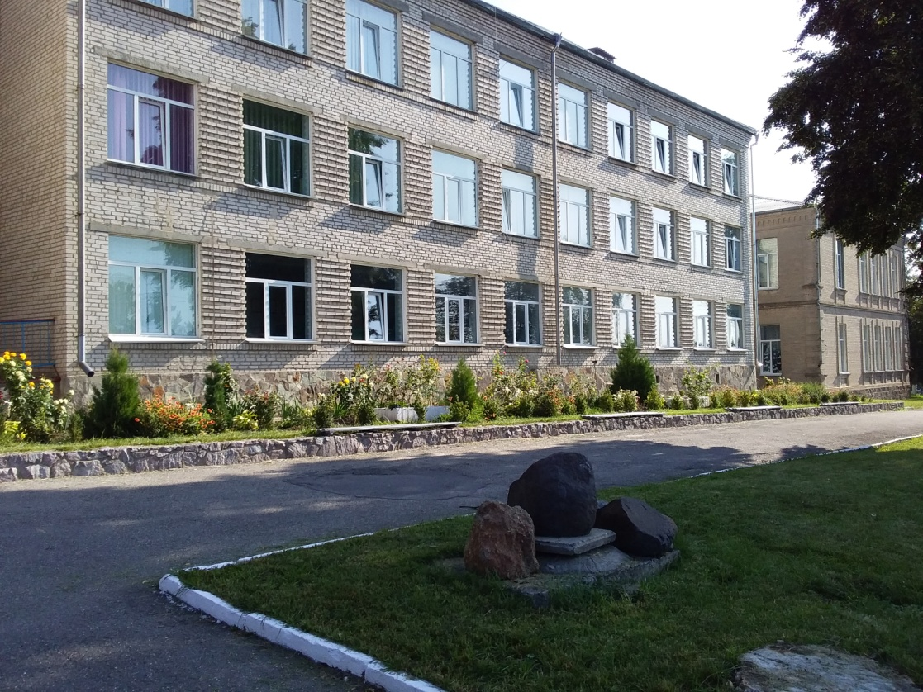

Slide 4
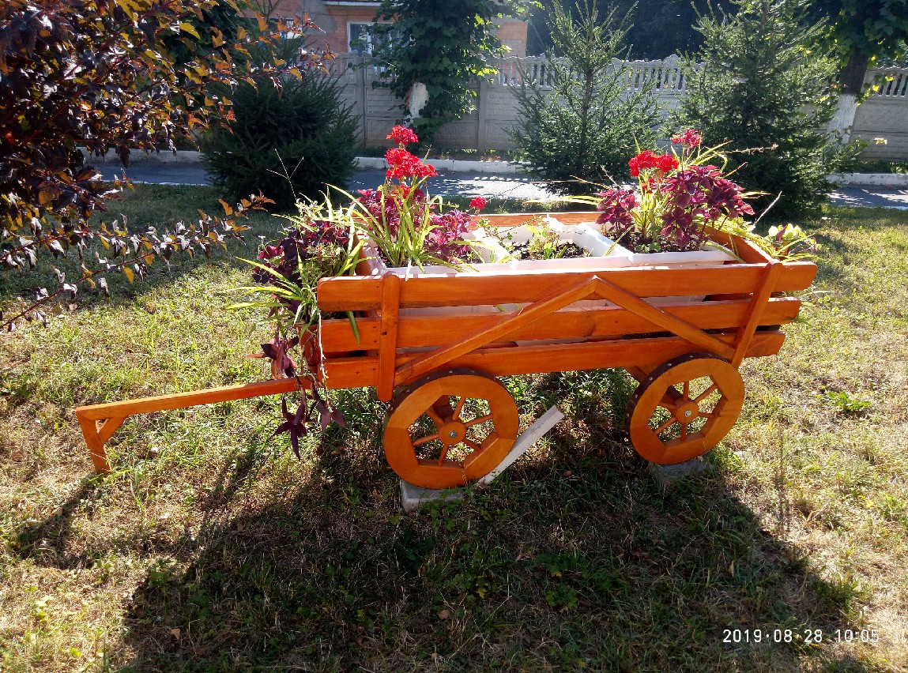
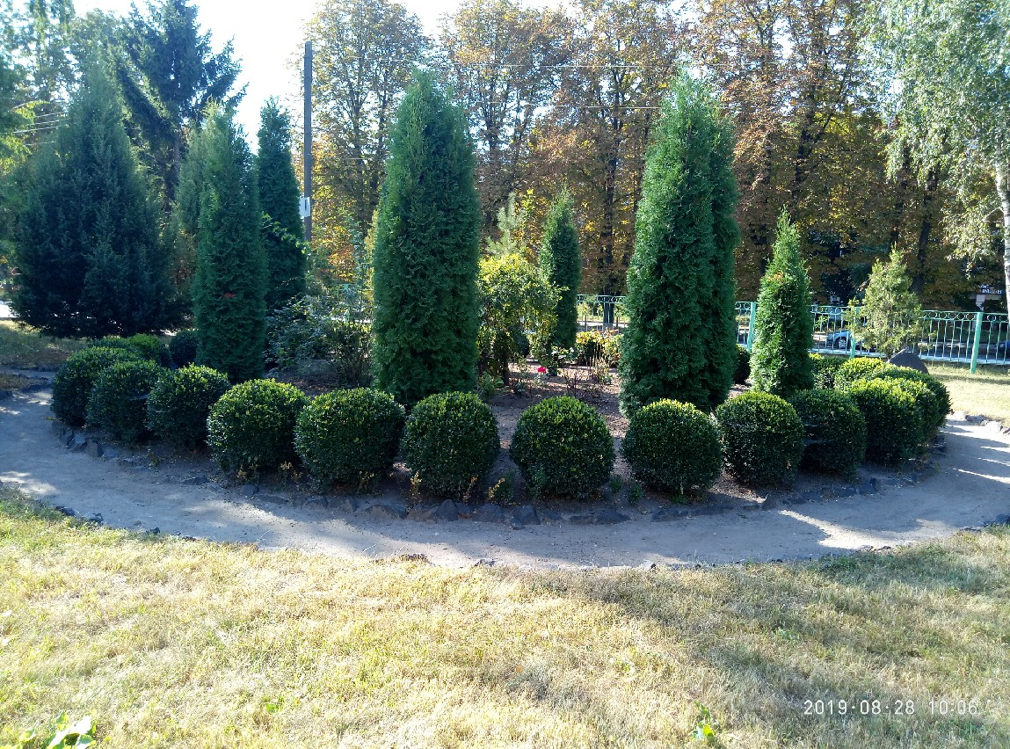

Slide 5
Всього дітей в ЗЗСО 3133 учні
НВК: ЗШ І-ІІІ ступенів-гімназія № 1 – 846
ЗОШ І-ІІІ ступенів № 2 – 545
ЗОШ І-ІІІ ступенів № 3 – 642
ЗОШ І-ІІІ ступенів № 4 – 1039
Соколова - 61

Slide 6
№ | Назва школи | К-ть класів | К-ть учнів | Середня наповнюваність
1 | НВК:ЗШ І-ІІІ ступенів – гімназія №1 | 31 | 846 | 27,3
2 | ЗОШ І-ІІІ ступенів №2 | 19 | 545 | 28,7
3 | ЗОШ І-ІІІ ступенів №3 | 23 | 642 | 27,9
4 | ЗОШ І-ІІІ ступенів №4 | 35 | 1039 | 29,7
5 | КЗ «Соколівський ЗЗСО І-ІІ ступенів» | 8 | 61 | 6,8
 | Всього: | 116 | 3133 | 27,0

Slide 7
По місту 28,9 учнів По ОТГ 27,1 учнів

Slide 8
Середня наповнюваність класів

Slide 9
Середня наповнюваність груп ДНЗ

Slide 11
Утримання одного вихованця

Slide 12
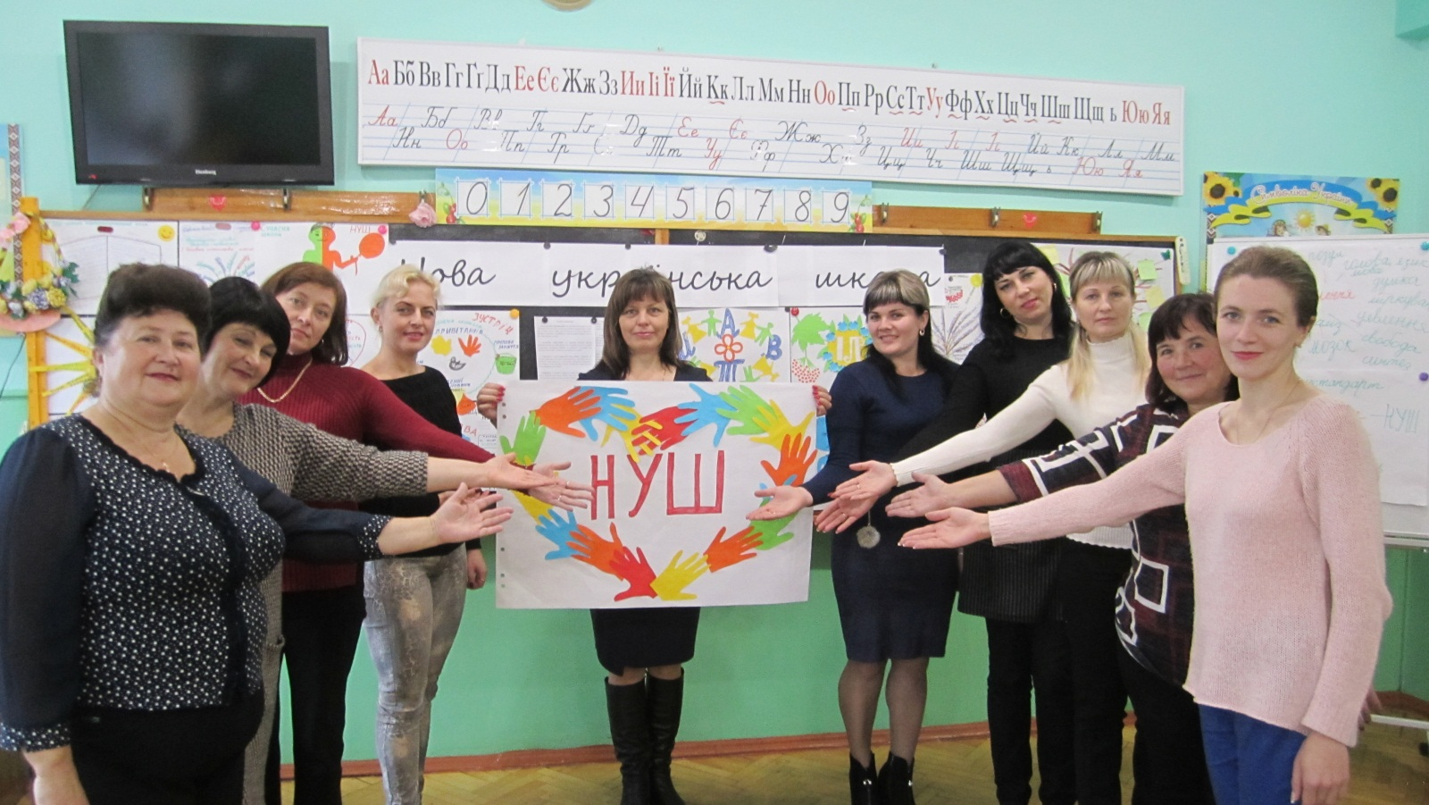
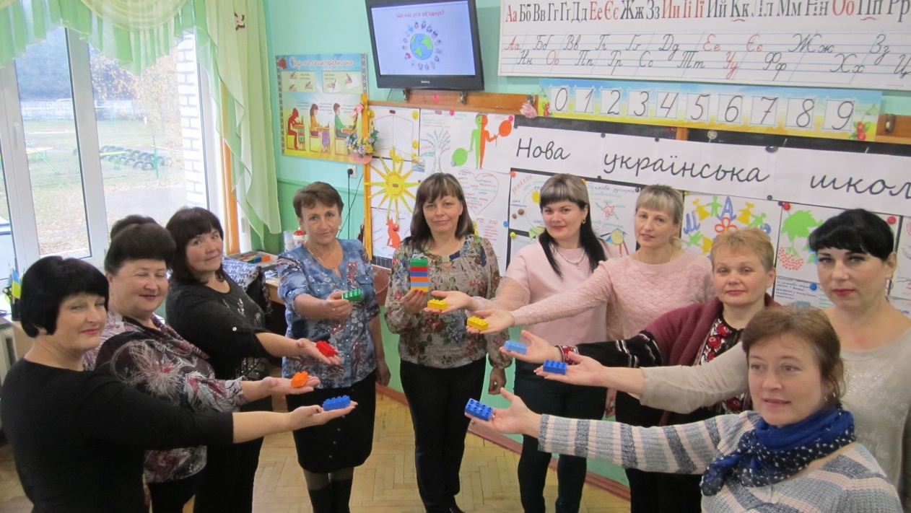

Slide 13
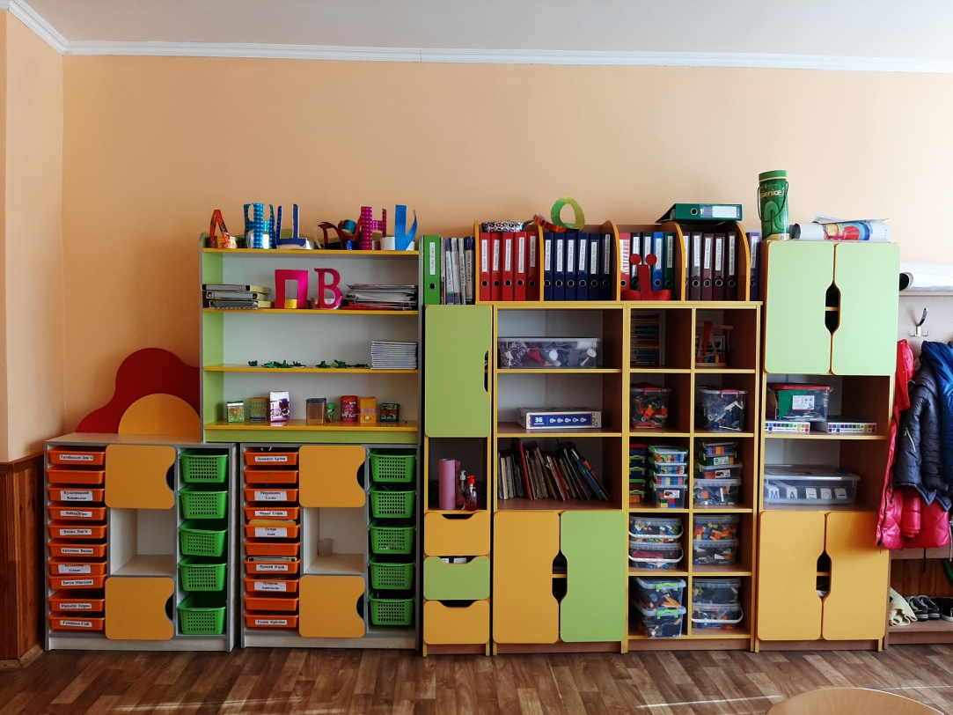
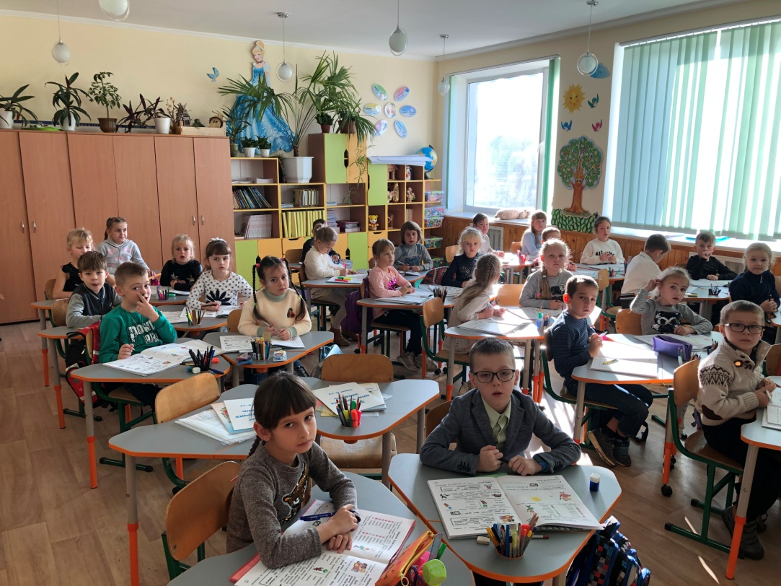
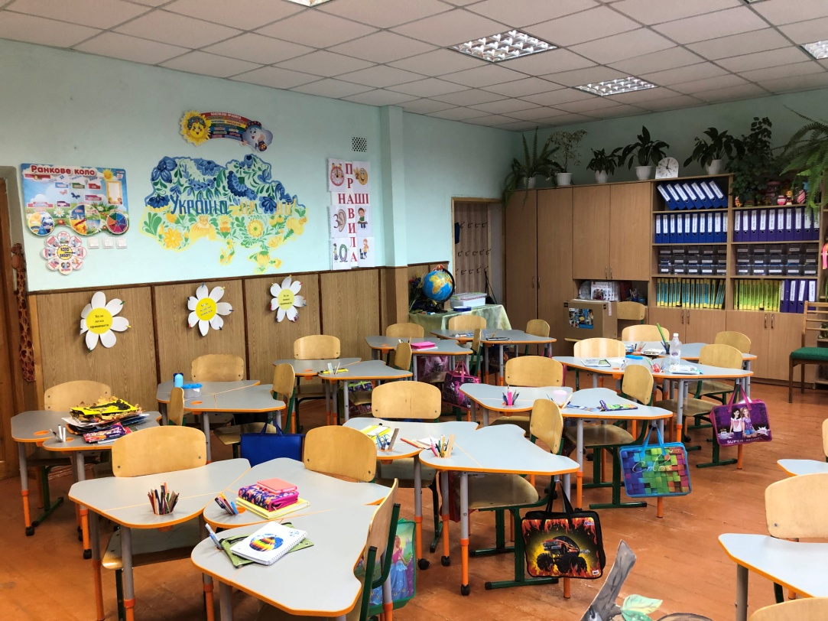

Slide 14
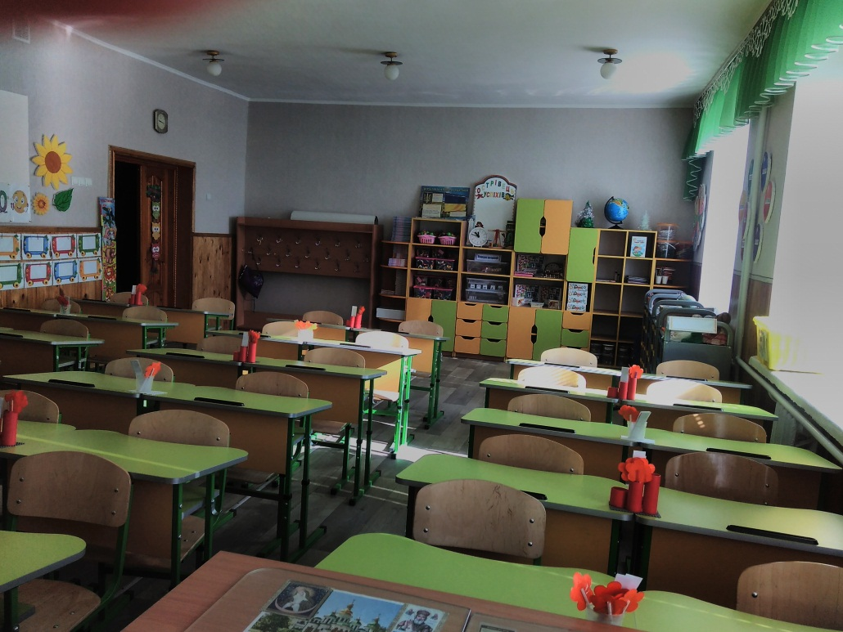
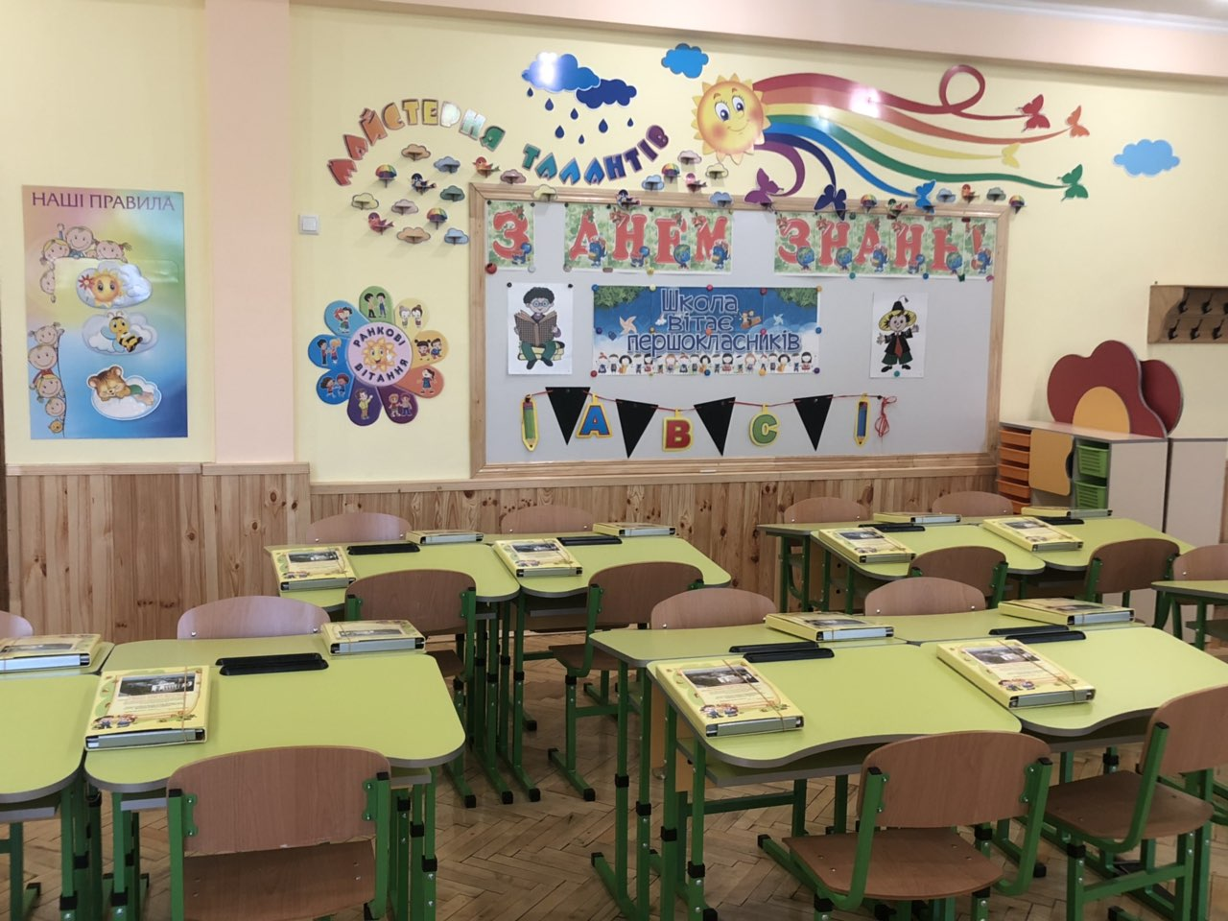
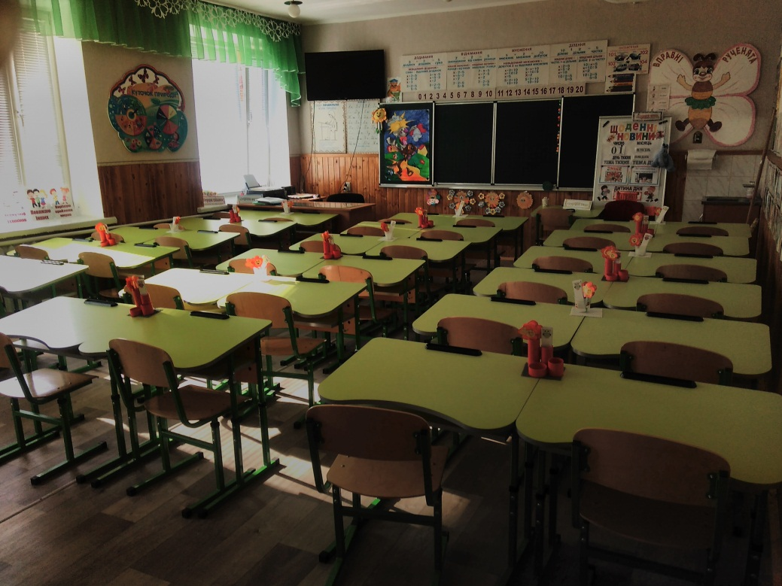
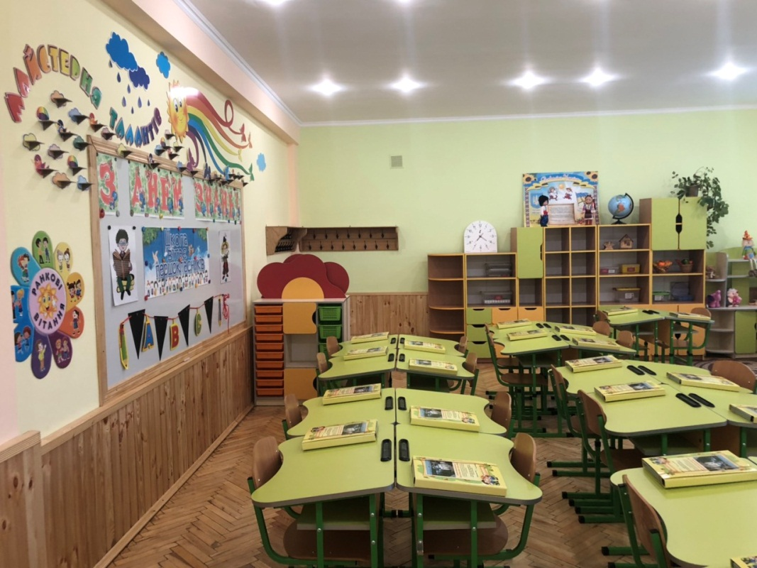

Slide 15
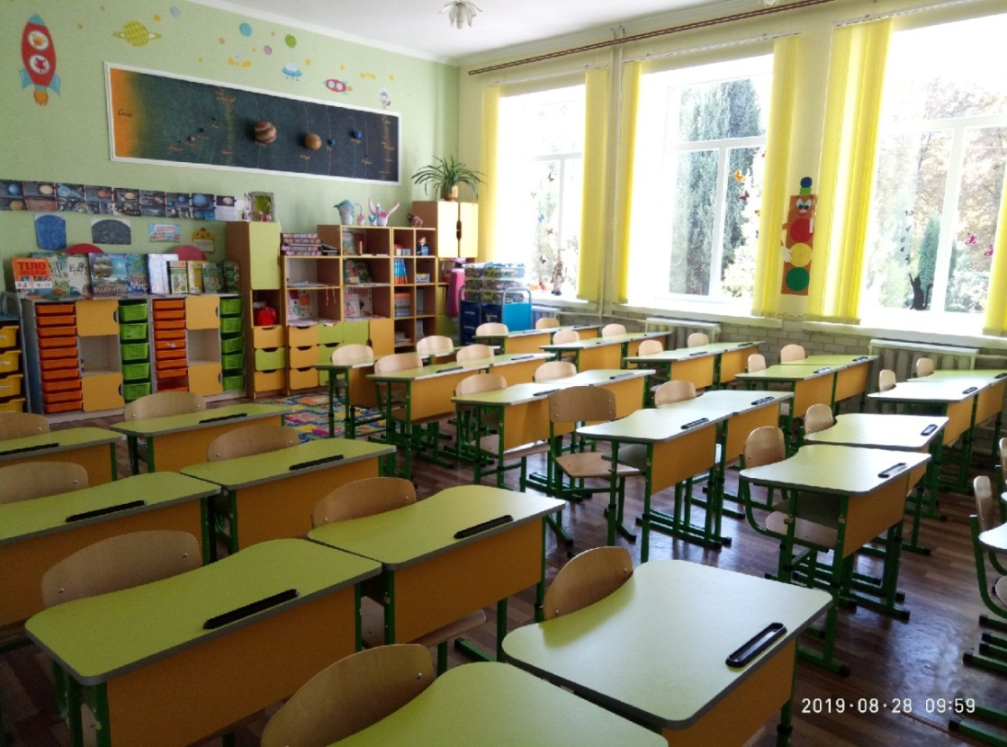
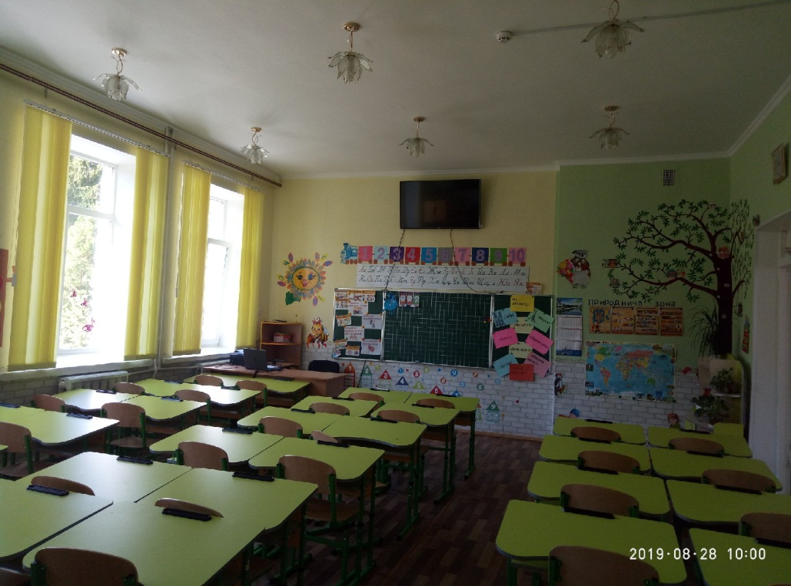

Slide 16
Нагородження медалями

Slide 17
Золота медаль

Slide 18
Переможці Всеукраїнських учнівських олімпіад

Slide 19
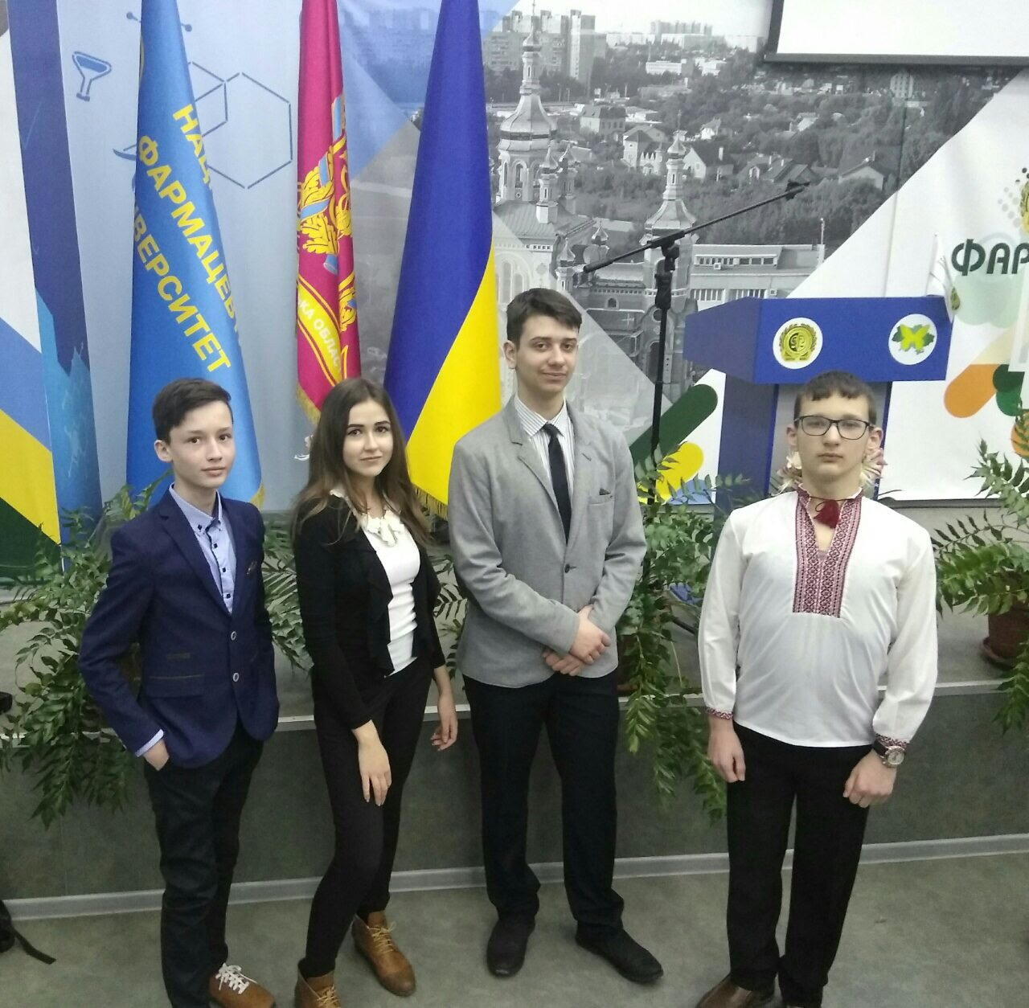

Slide 20
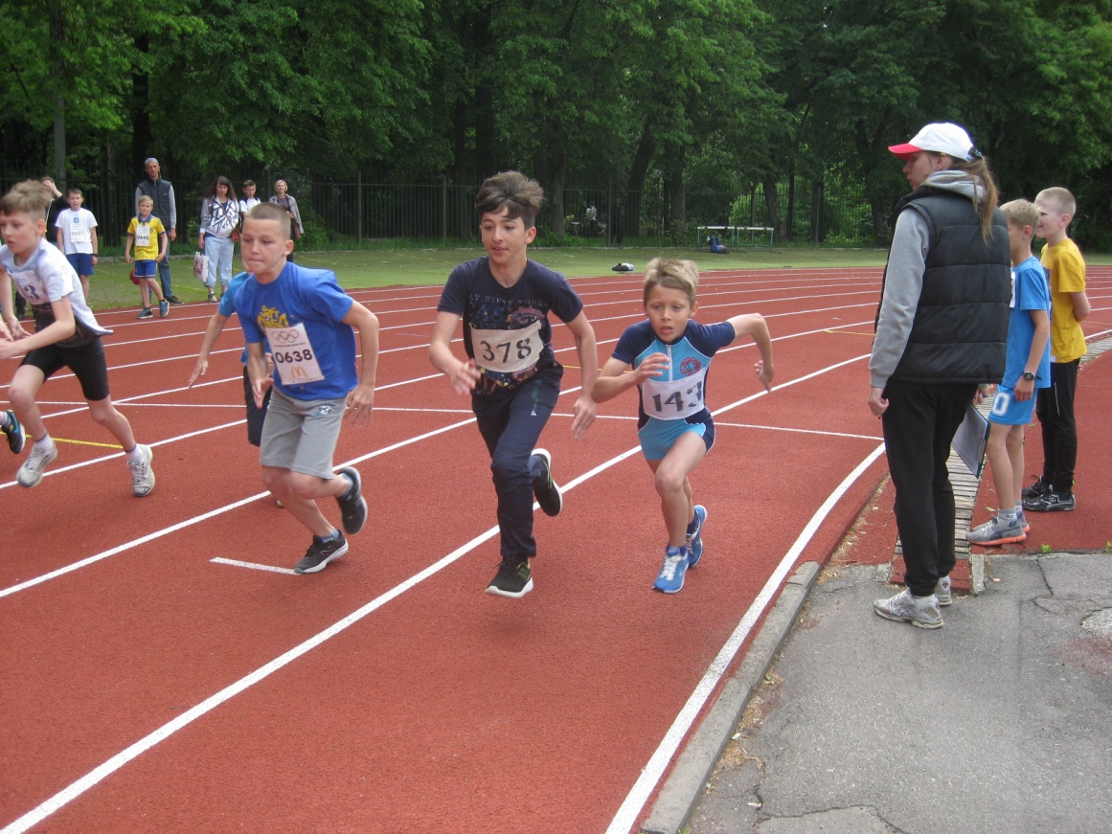
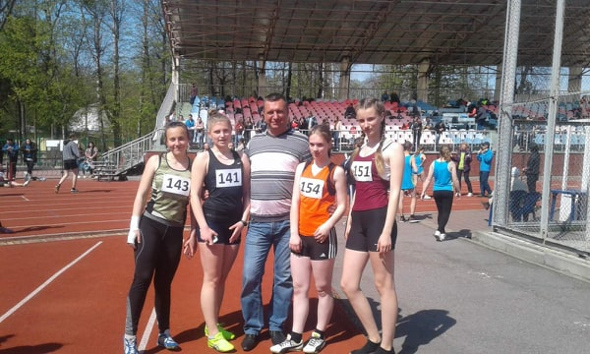
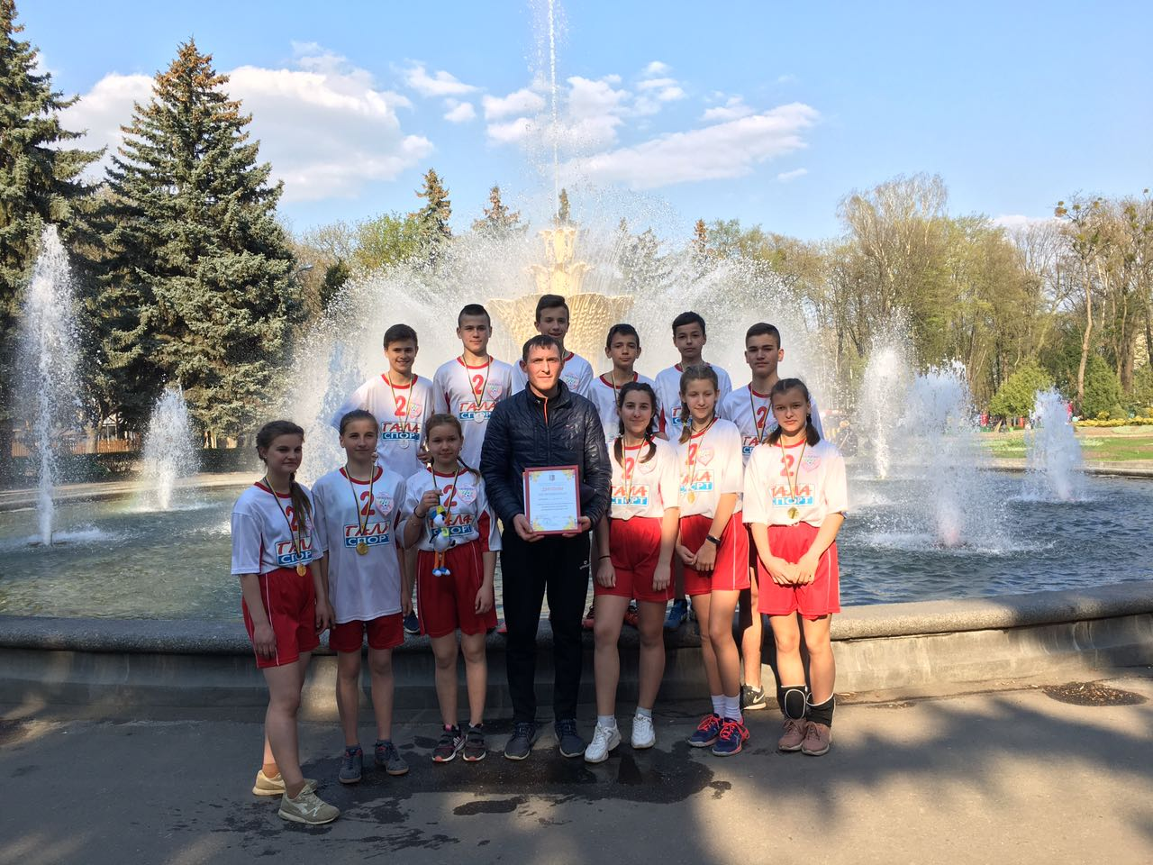
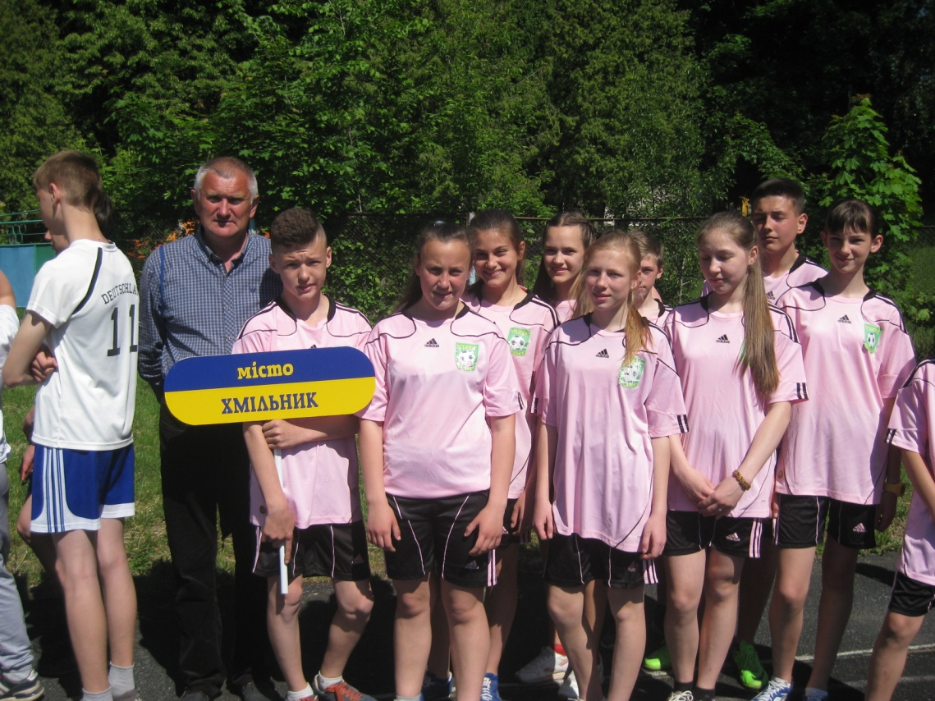

Slide 21
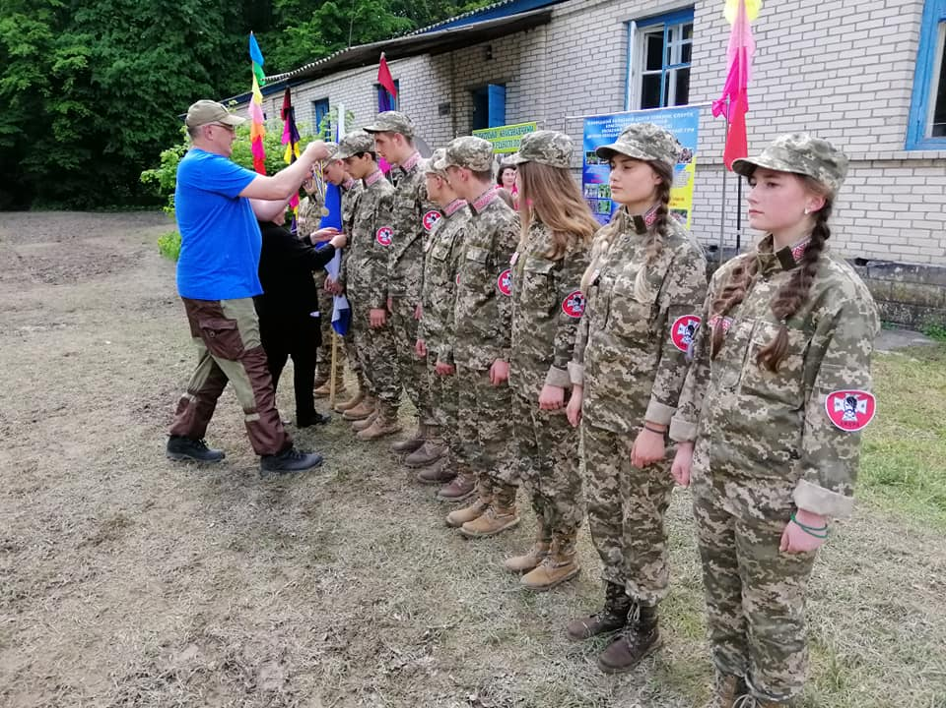
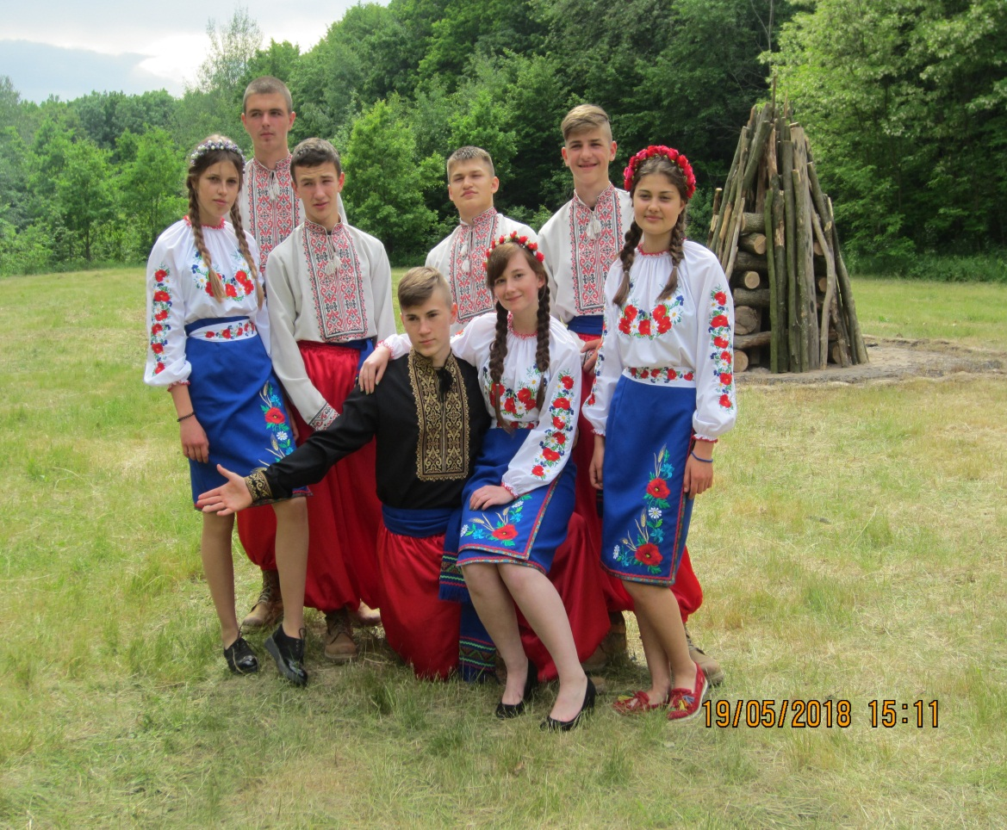

Slide 22
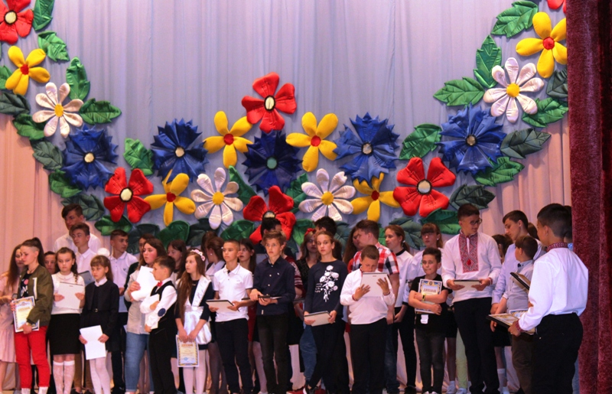
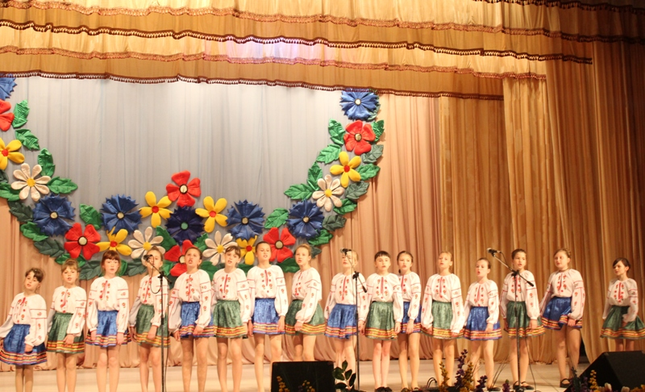

Slide 23
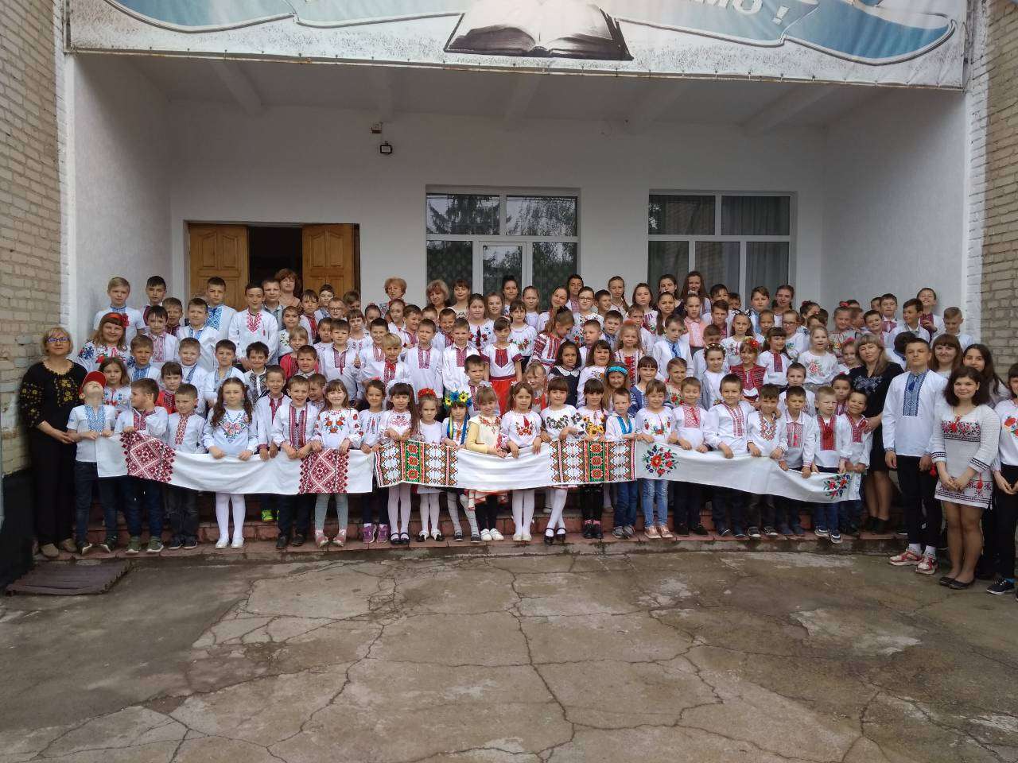
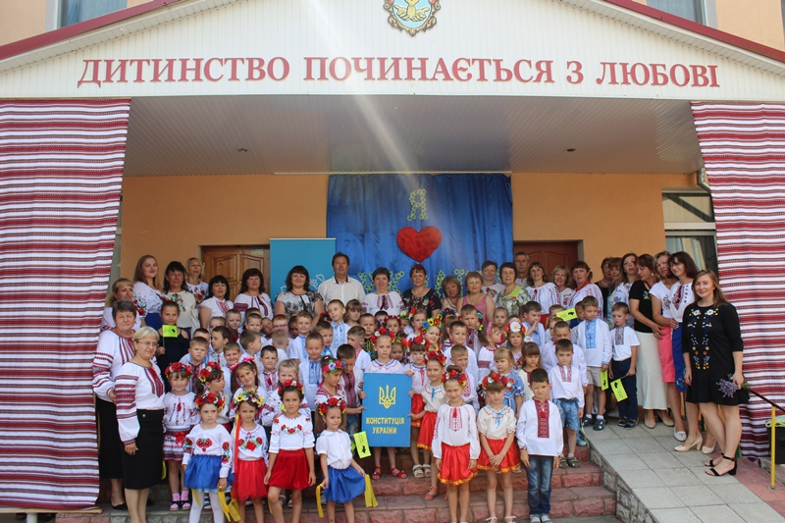
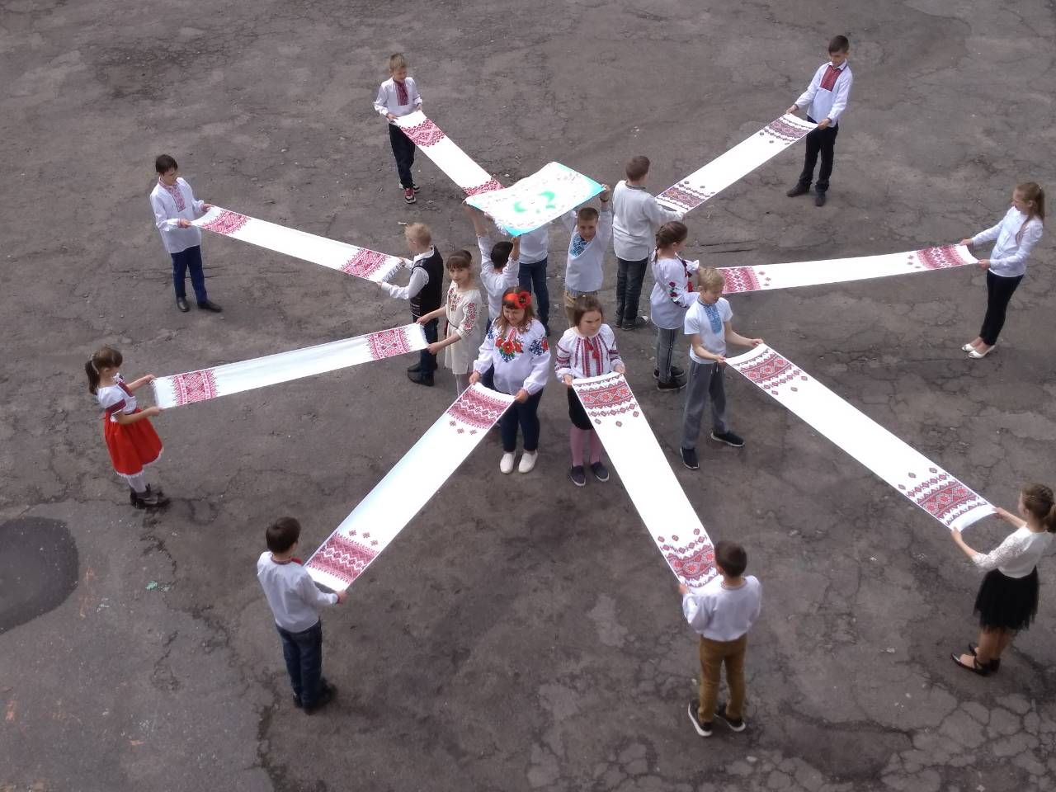

Slide 24
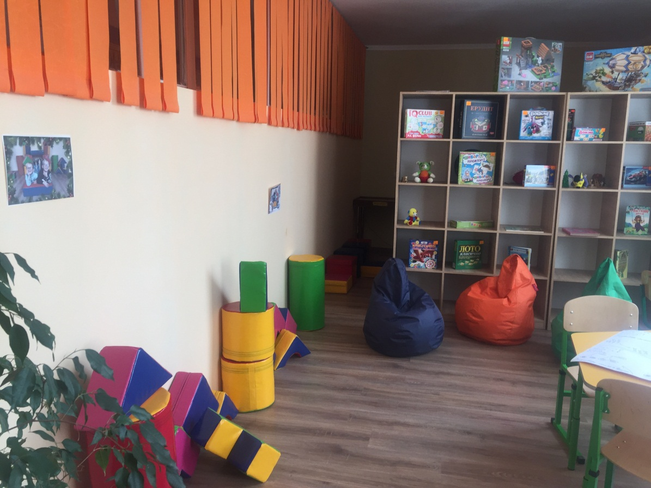
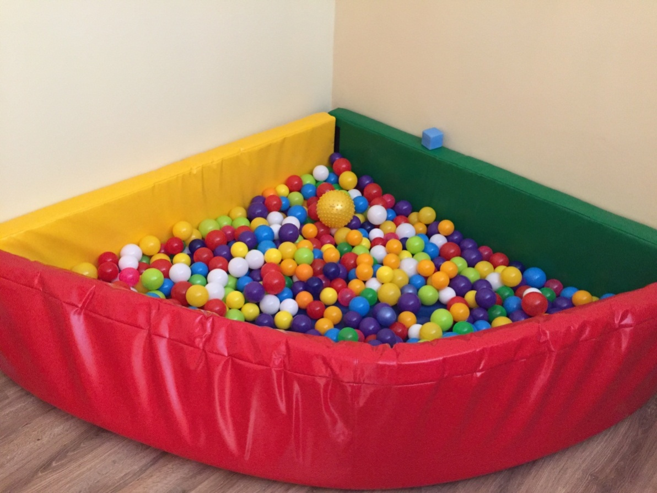

Slide 25
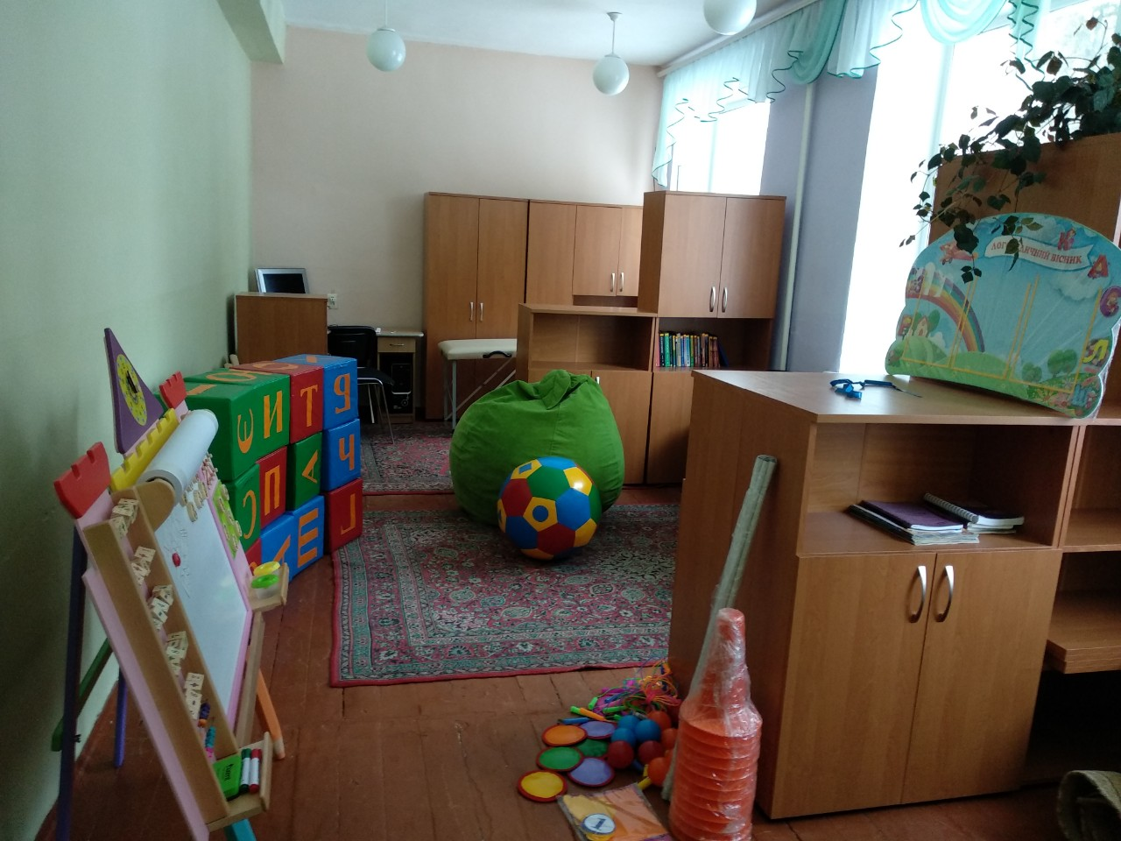
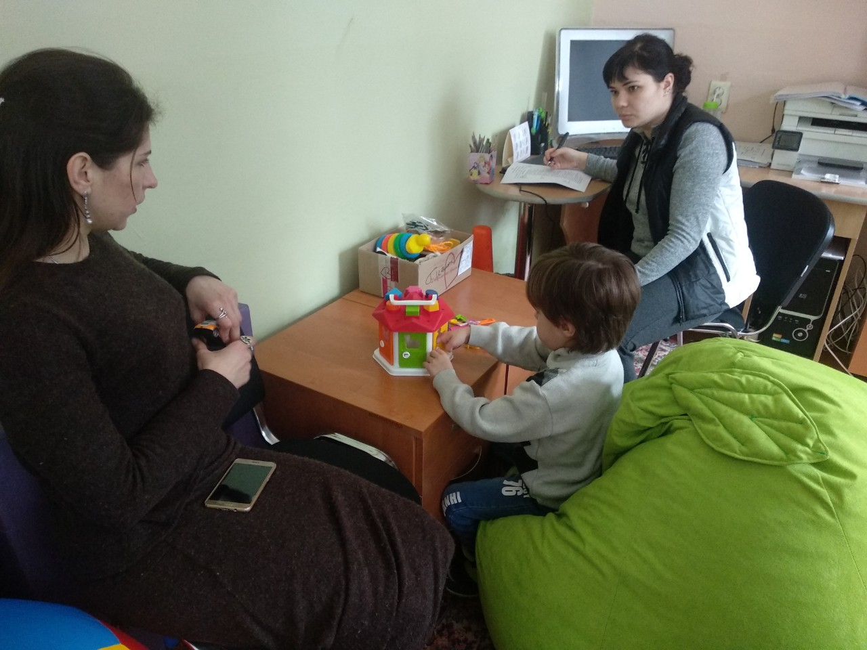

Slide 26
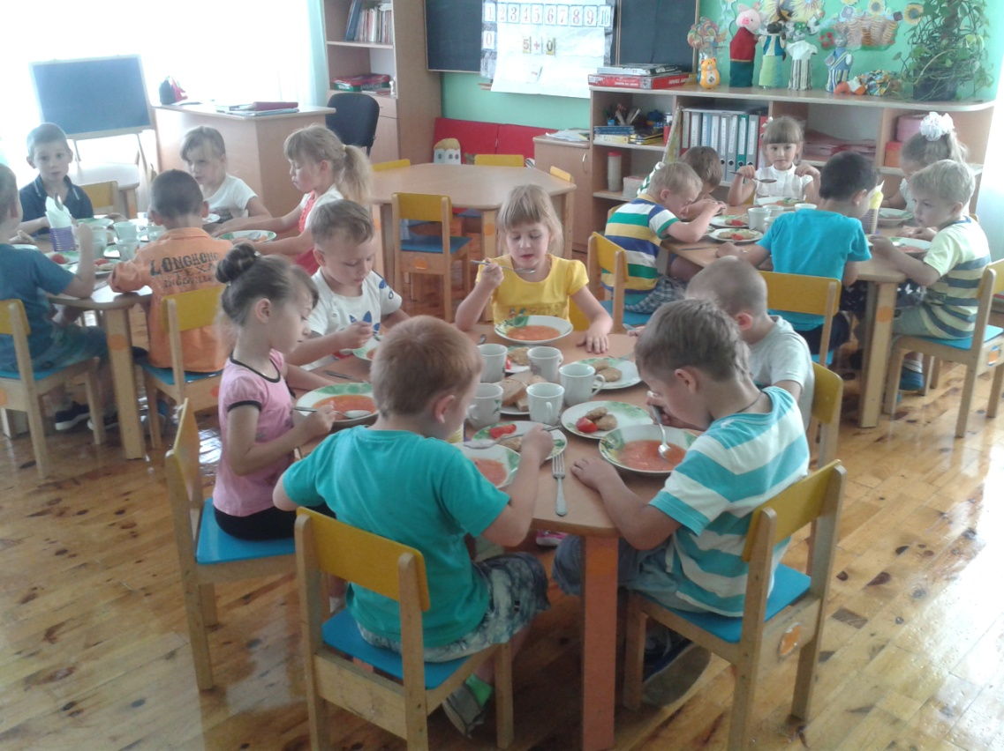
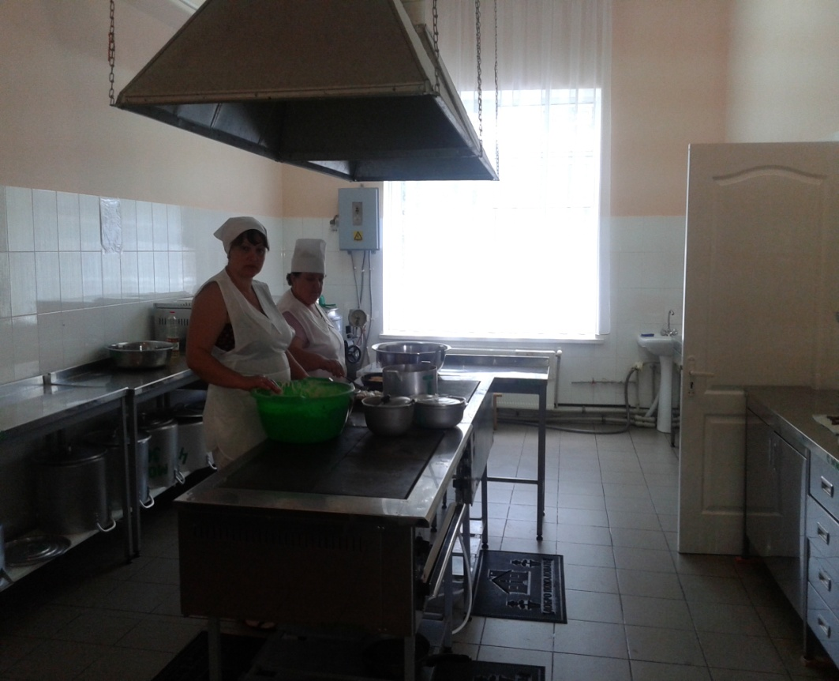

Slide 27
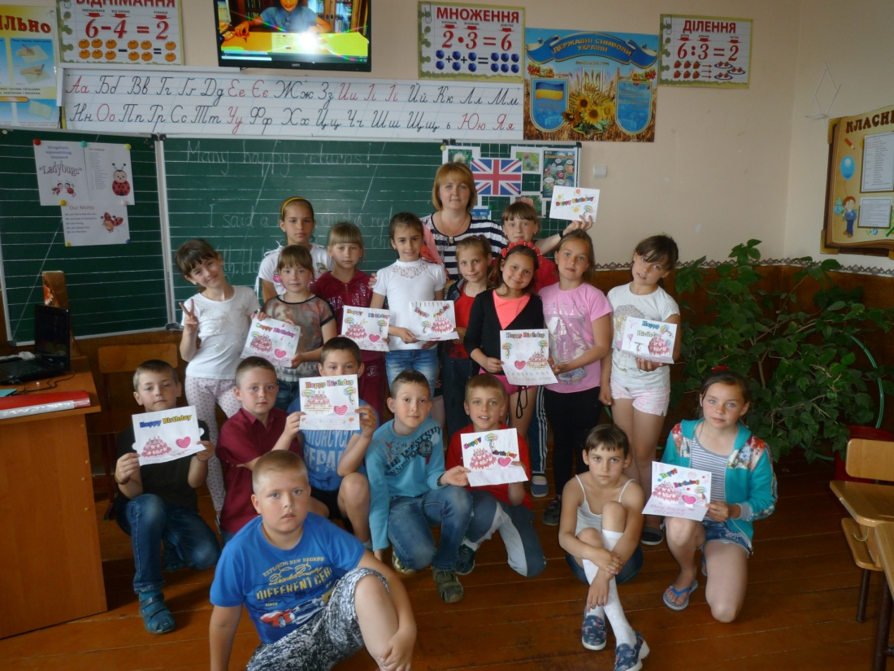
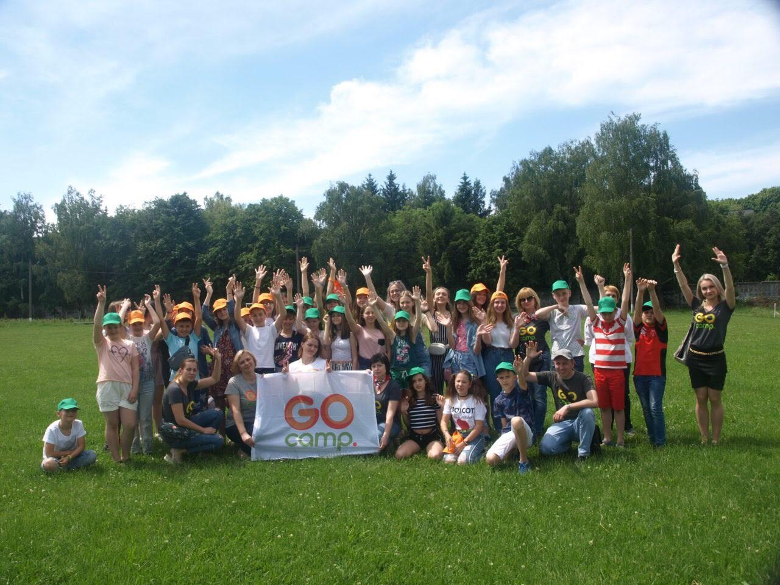
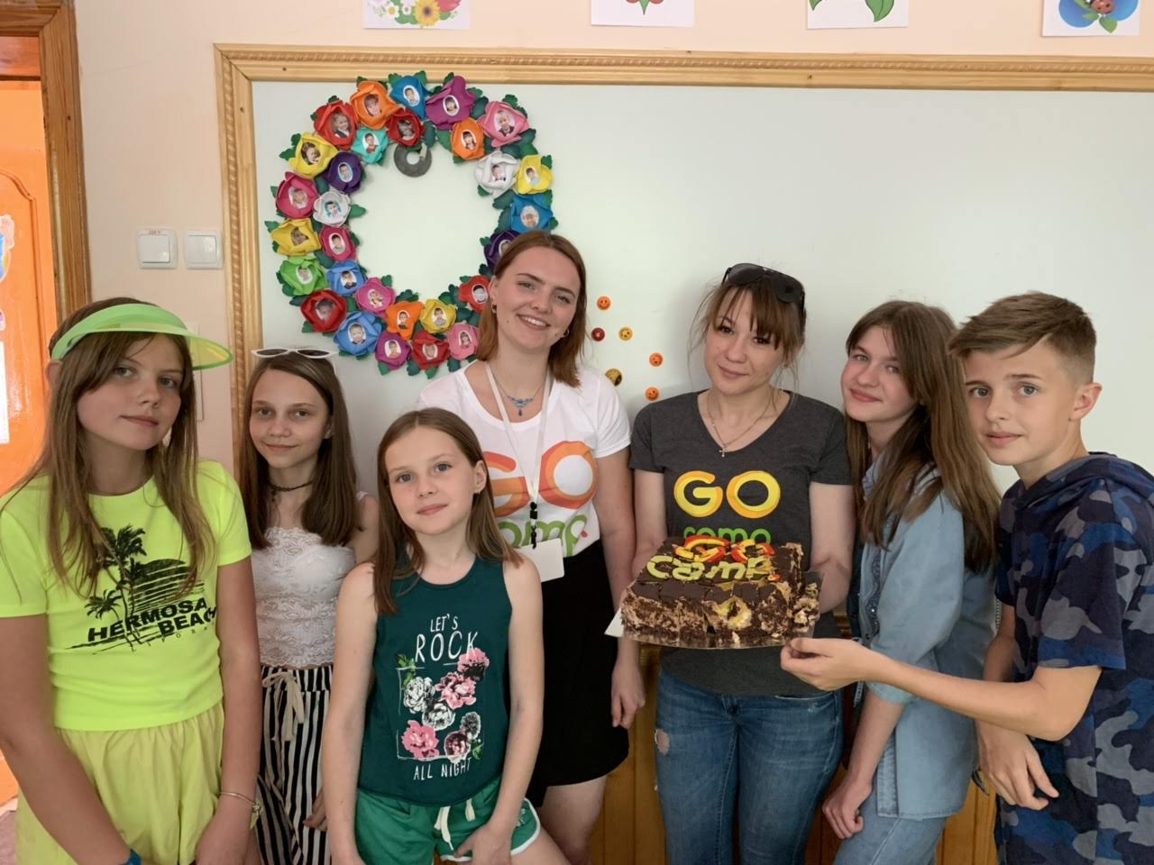

Slide 28
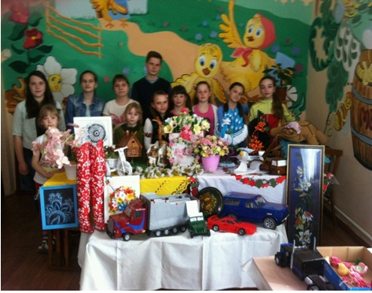

Slide 29
Обсяг бюджетних призначень у галузі”Освіта” у 2019 році

Slide 30
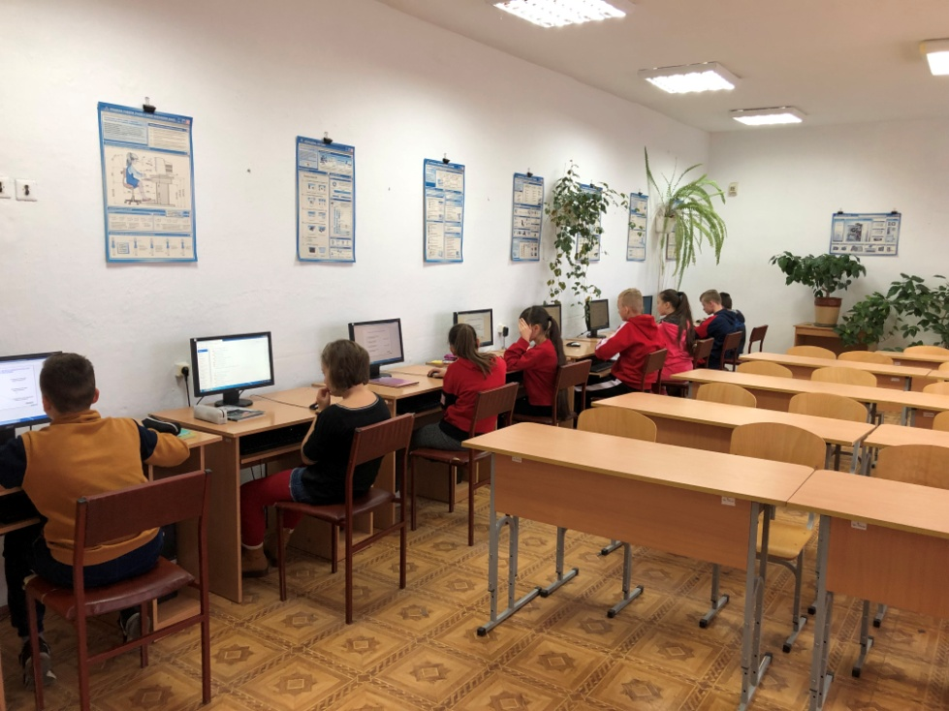
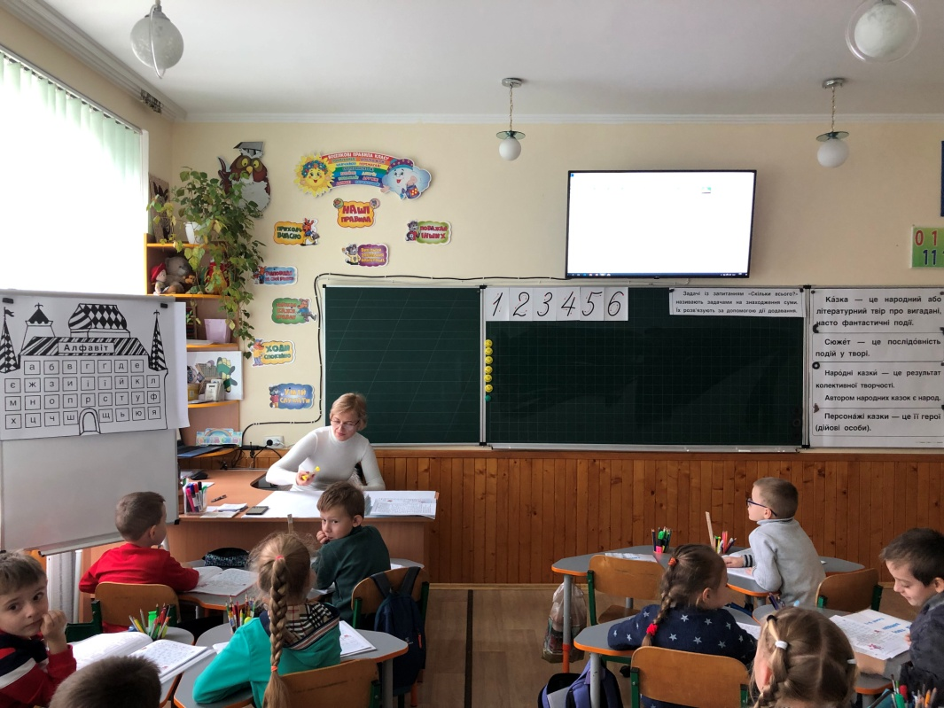

Slide 31
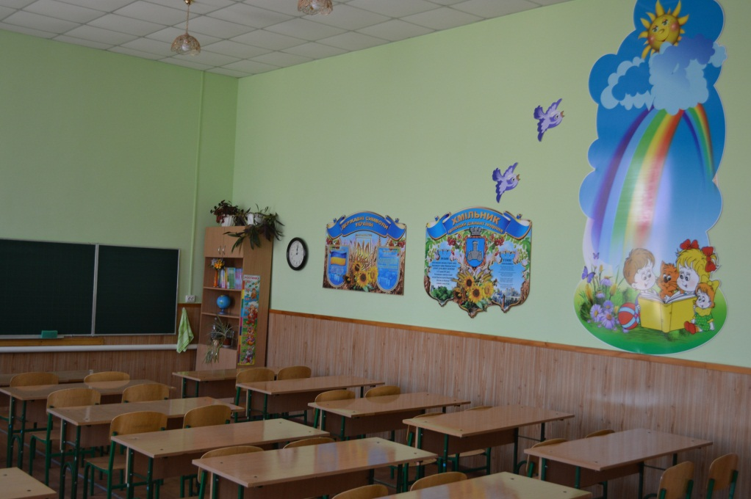
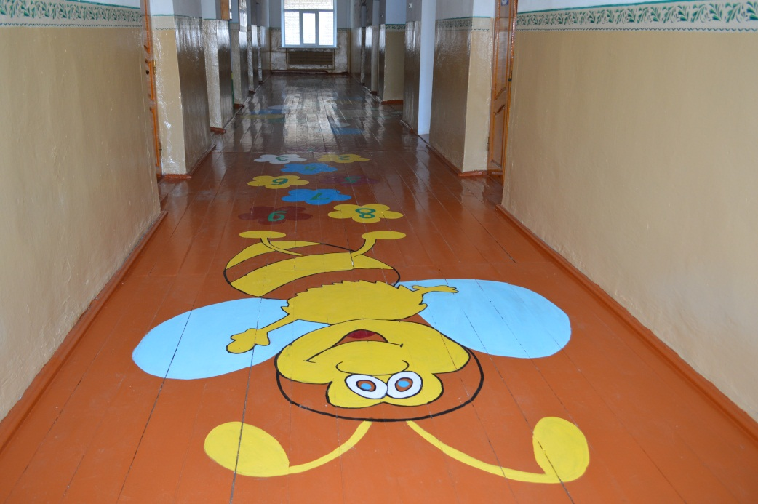
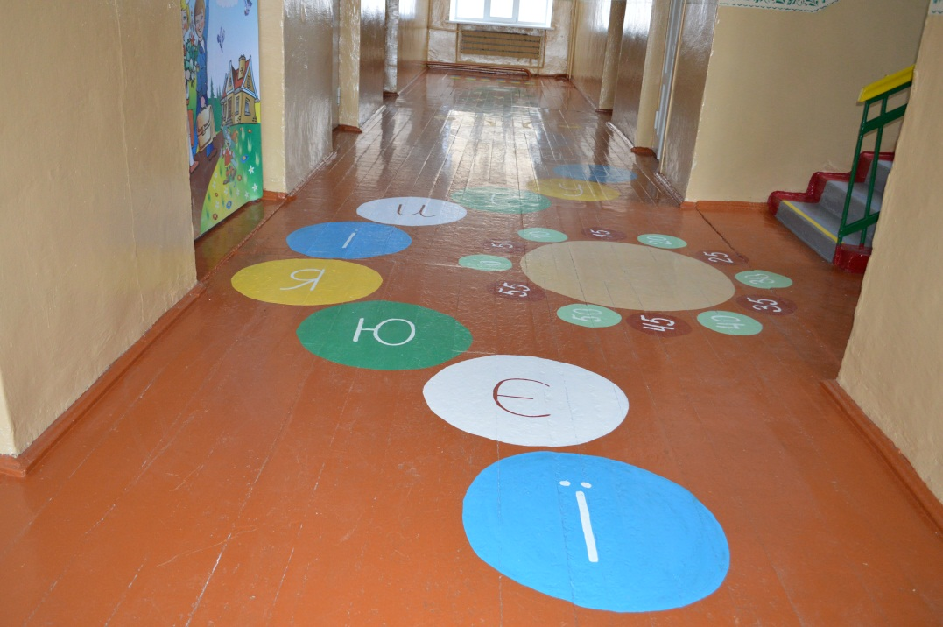

Slide 32
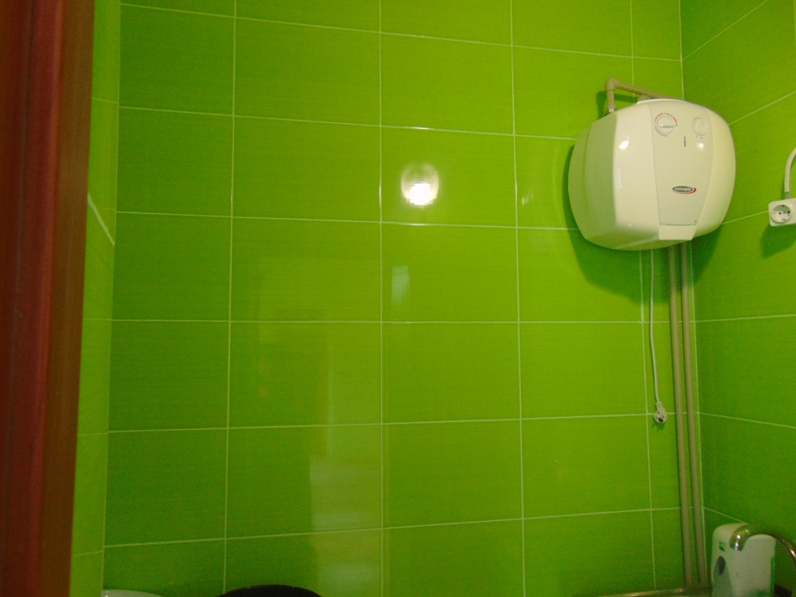

Slide 34
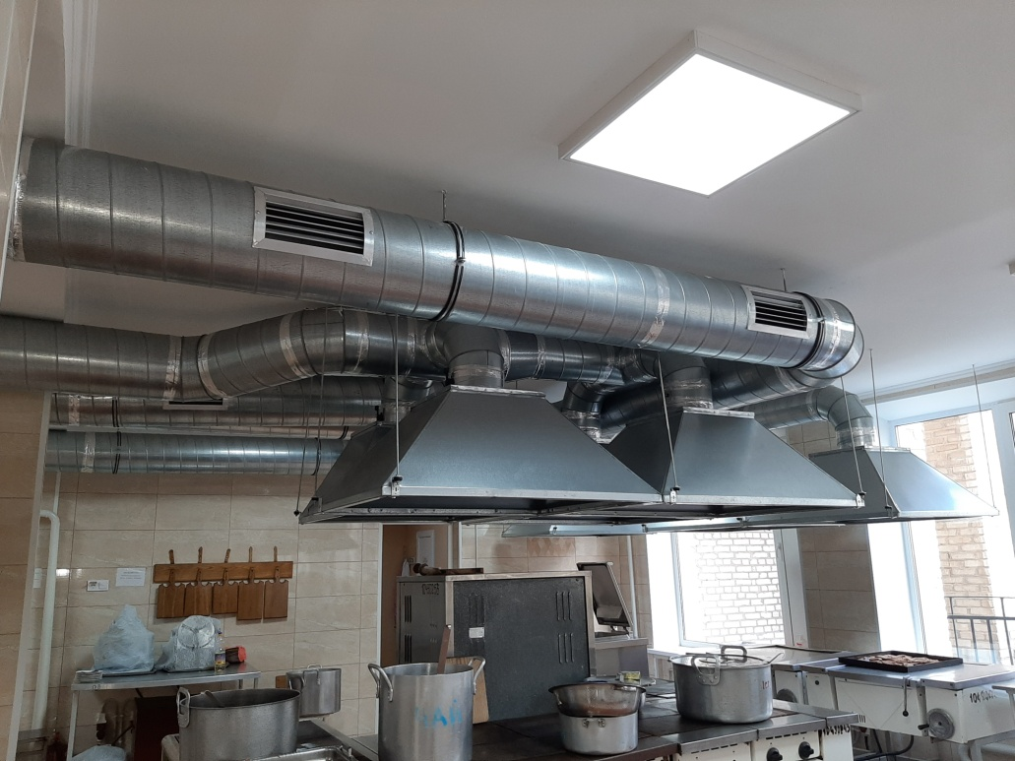

Slide 35
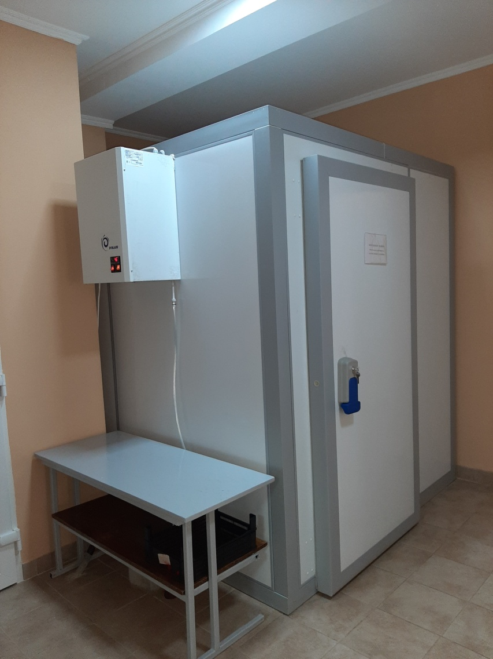

Slide 36
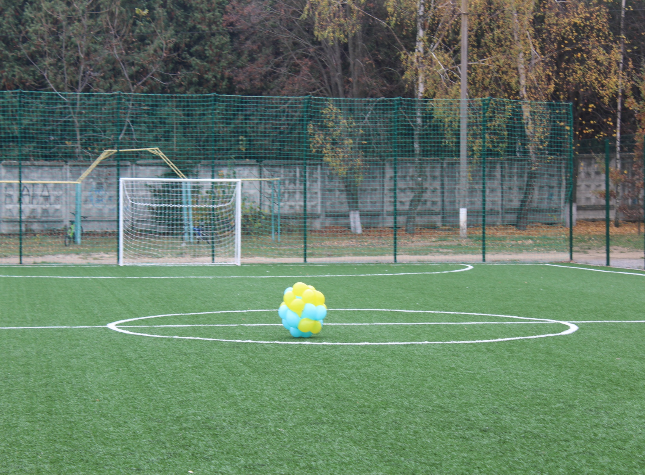

Slide 37
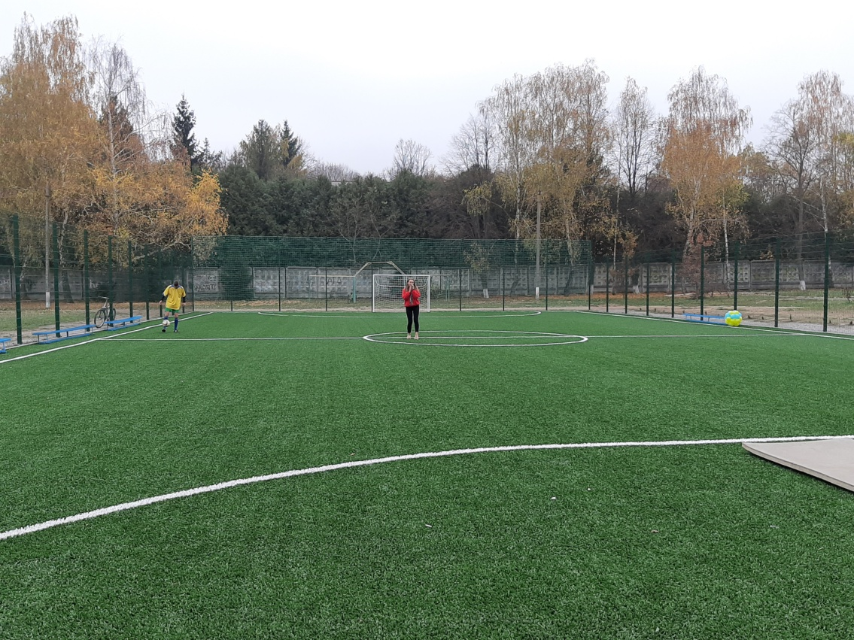

Slide 44
Дякую за увагу!

